Slide 1

Festa da Santissima Trindade
04/06/2023

Slide 2

Canto Inicial

Slide 3


Alegria toca nos corações
Pela salvação, redenção
O sacrifício se atualizará
Maior mistério da nossa fé
Vem espírito abrir os corações
Vem espírito leva-nos a Deus
Vamos celebrar santo sacrifício
Vamos celebrar o grande amor de Deus

Slide 4
Vamos celebrar nossa redenção
Vamos celebrar a ressurreição
Aqui estou, aqui estou

Slide 5

Perdão

Slide 6
Senhor, que Te deixaste ferir
Do Teu sangue vem a paz!
Aqui estou, perdoa___me!

Slide 7
Ky____rie elei_son
Ky_ri_____e eleison
Ky____ri__e eleison
Ôoooo

Slide 8
Oh Cristo, elevado na cruz
És amigo do pe____cador!
Aqui estou, perdoa___me!

Slide 9
Chris___te elei_son
Chris______te eleison
Chris______te eleison
Ôoooo

Slide 10
Senhor, da morte, vencedor
Verdadeiro fi_lho de Deus!
Aqui estou, perdoa___me!

Slide 11
Ky____rie elei_son
Ky_ri_____e eleison
Ky____ri__e eleison

Slide 12

Glória

Slide 13
Glória, glória a
Deus nas altu-ras!
E paz na Terra aos
homens por Ele ama-dos!
Senhor Deus, Rei dos
Céus, Deus Pai todo-poderoso
Nós Vos louvamos,
Vos bendizemos, nós Vos adoramos

Slide 14
Nós Vos glorificamos,
nós Vos damos graças
Por Vossa imensa glória!
Por Vossa imensa glória!

Slide 15
Senhor Jesus Cristo,
Filho Unigênito,
Senhor Deus, Cordeiro
de Deus, Filho de Deus Pai
Vós, que tirais o
pecado do mundo, tende
piedade de nós.
Vós que tirais o pecado

Slide 16
do mundo, acolhei a nossa súplica.
Vós que estais à
direita do Pai, tende
piedade de nós.

Slide 17
Só Vós sois o Santo,
só Vós o Senhor,
só Vós o Altíssimo,
Jesus Cristo, com o
Espírito Santo na
glória de Deus Pai.
Amém! Amém!

Slide 18
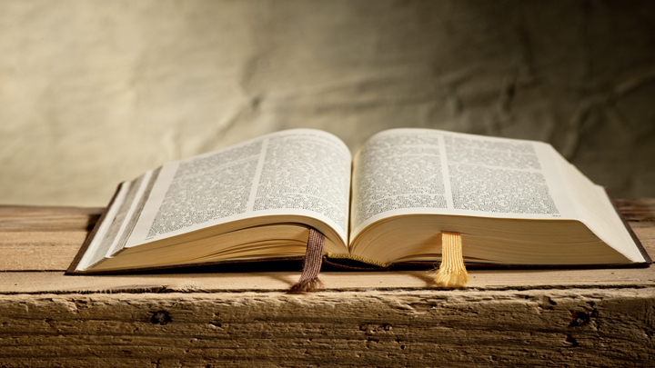
Salmo

Slide 19
INTRO: D, D/F#, G, Em7, A, D, G/A

Slide 20
Por entre aclamações
Deus se elevou,
O Senhor subiu ao toque da trombeta.

Slide 21
1. Povos todos do universo,
batei palmas,
gritai a Deus aclamações
de alegria!
Porque sublime é o
Senhor, o Deus Altíssimo,
o soberano que domina toda a terra.

Slide 22
2. Por entre aclamações
Deus se elevou
o Senhor subiu ao toque da trombeta.
Salmodiai ao nosso
Deus ao som da harpa,
salmodiai ao som da
harpa ao nosso Rei!

Slide 23
3. Porque Deus é o
grande Rei de toda a terra,
ao som da harpa acompanhai
os seus louvores!
Deus reina sobre todas as nações.
Está sentado no seu trono glorioso.

Slide 24

Aclamação ao Evangelho

Slide 25
Aleluia, aleluia, aleluia,
ale_luuu_ia
Aleluia, aleluia, aleluia,
ale_luuu_ia

Slide 26
O homem não vive somente de pão.
Mas de toda palavra da boca de Deus
Os preceitos do Senhor são precisos
Alegria ao coração

Slide 27
Aleluia, aleluia, aleluia,
ale_luuu_ia
Aleluia, aleluia, aleluia,
ale_luuu_ia

Slide 28
O homem não vive somente de pão.
Mas de toda palavra da boca de Deus
Os preceitos do Senhor são precisos
Alegria ao coração

Slide 29

Ofertório

Slide 30
Vidas que se ofertam neste altar
Para novas vidas gerar
Como o grão de trigo
cai e morre para frutificar

Slide 31
Dons que se consagram neste altar
O eterno vem o tempo tocar
Sacrifício de amor
que sempre se renovará
Como no altar da cruz,
o milagre da vida se fará

Slide 32
Hoje nossa pobreza
se encontra no altar
Com a tua grandeza, senhor!
Nossa vida perdida
no vinho e no pão
Eis a nossa oferta de amor!

Slide 33
De amor!
De amor!

Slide 34
De amor!
De amor!

Slide 35

Santo

Slide 36
Ho..ly, Ho...ly
holy,Lord, God of Hosts,
Ho...ly Ho...ly
holy,Lord, God of Hosts,

Slide 37
heaven and earth are full,
are full of your glory
Hosana, Hosana
In Excel....cis
Hosana, Hosana
In Excel....cis

Slide 38
San__to, San__to
Santo é o Senhor
San__to, San__to
Santo é o Senhor

Slide 39
Bendito o que vem
Em nome do Senhor
Hosana, Hosana
in excel...cis
Hosana, Hosana
in excel...cis

Slide 40
San__to, San__to
Santo é o Senhor
San__to, San__to
Santo é o Senhor

Slide 41
Santo é o Senhor
Santo é o Senhor

Slide 42
Santo

Slide 43
Santificai e reuni o vosso povo.
Fazei de nós um só
corpo e um só espírito.

Slide 44
Adoramus, Adoramus,
Adoramus Te (Adoramus)
Adoramus, Adoramus,
Adoramus Te, Domine.

Slide 45
Eis o mistério da fé!
Anunciamos, Senhor, a Vossa morte
E proclamamos a Vossa ressurreição
Vinde, Senhor Jesu-------us!

Slide 46
Por Cristo, com Cristo, em Cristo
Na unidade do Espírito Santo.
Toda honra, toda glória
agora e para sempre...

Slide 47
A...mém! A--a--a...amém!
A--a--a...amém! Amém!
A...mém! A--a--a...amém!
A--a--a...amém! Amém!

Slide 48
A...gnus Dei (agnus Dei)
qui tollis peccata mun...di
miserere no...bis

Slide 49
A...gnus Dei (agnus Dei)
qui tollis peccata mun...di
miserere no...bis

Slide 50
A...gnus Dei (agnus Dei)
qui tollis peccata mun...di
dona nobis pa...cem.
Dona nobis pa...cem!
Dona no...bis pa...cem!

Slide 51

Comunhão

Slide 52
Fe...lizes os que vêm
ao banquete do Senhor!
Em sua mesa somos irmãos.
Um só corpo e co..ra..ção
Fe...lizes os que vêm
ao banquete do Senhor!
Em sua mesa somos irmãos.
Um só corpo e co..ra..ção

Slide 53
O teu corpo é ali...men..to
Repartido no meio de nós
O milagre que nos sustenta
Nos permite tocar o céu

Slide 54
O teu sangue nos traz a vi..da
Que floresce no lenho da cruz
Sacrifício que nos transforma
Realiza em nós a paz

Slide 55
Tua Igreja exultante espe..ra
O banquete que não findará
No teu corpo e no teu sangue
O mistério do amor se dá

Slide 56
Fe...lizes os que vêm
ao banquete do Senhor!
Em sua mesa somos irmãos.
Um só corpo e co..ra..ção
Fe...lizes os que vêm
ao banquete do Senhor!
Em sua mesa somos irmãos
um só corpo e co..ra..ção

Slide 57
Um só corpo e coração
Um só corpo e coração

Slide 58
Comunhão

Slide 59
Caminhando na praia
deserta, me vi a pensar
No mistério da Trindade Santa

Slide 60
Quando ao longe um
menino tentava com uma concha

Slide 61
Colocar o mar num buraquinho
na areia

Slide 62
Logo me aproximei dizendo a ele
F#m
Que era um trabalho em vão
Qual surpresa, era
um anjo! Que me olhou
e então me disse
&#34;É mais fácil
pôr o mar aqui, que compreenderes

Slide 63
Caminhando na praia
deserta, me vi a pensar
No mistério da Trindade Santa

Slide 64
Canto Final

Slide 65
Foi ela a primeira a adorar Jesus
Foi ela que ensinou
nosso senhor a caminhar
E as palavras que ate
hoje nos trazem salvação
Foi Maria que ensinou Jesus a falar
Ela estendeu a mão
quando Jesus caiu

Slide 66
Foi ela que permaneceu
com Ele até o fim
Maria nunca abandona
quem precisa de um favor
É muito bom ser tão amado assim

Slide 67
A mãe de um rei é rainha
A mãe do salvador também é minha
O sangue que nos redimiu lá na cruz
É o mesmo sangue da mãe de Jesus

